Slide 1
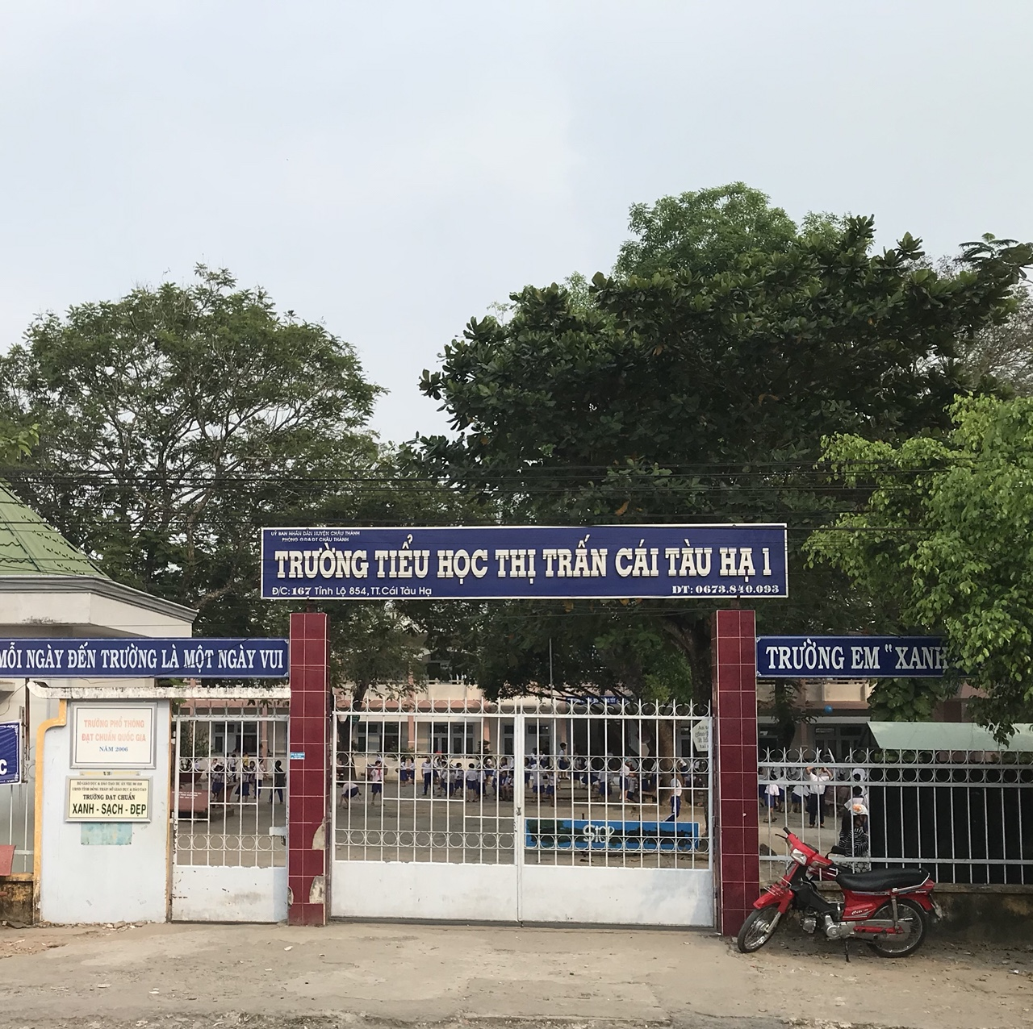
TRƯỜNG TH TT CÁI TÀU HẠ 1

Slide 2
CẢNH QUAN TRƯỜNG

Slide 3
Cảnh quan trường

Slide 4
CẢNH QUAN TRƯỜNG

Slide 5
GIỜ RA CHƠI

Slide 6
GIỜ RA CHƠI

Slide 7
THƯ VIỆN

Slide 8
THƯ VIỆN

Slide 9
THƯ VIỆN

Slide 10
THẦY CÔ NHIỆT TÌNH

Slide 11
THẦY CÔ THÂN THIỆN

Slide 12
